Slide 1
機体の配線 講習
LiPo
6セルリポ
緊急停止ボタン
端子
端子台
バッテリーから各基板まで
全体の流れ／端子台と XT60／短絡・逆接の対策
24V を分配
MD
MD・メイン基板
立命館大学 ロボット技術研究会 RRST NHKプロジェクト
Notes:
機体の電源まわりの配線を、初めて触る人向けに説明する。電源の配線ミスは部品の破損や発火につながるので、理由とセットで伝える。

Slide 2
はじめに
電源の配線ミスは、基板をまとめて壊し、発火の原因にもなります。
なぜその順番でつなぐのかを理解してから、手を動かしましょう。
この講習のゴール
1
流れが分かる
2
正しく作れる
3
安全に通電できる
バッテリーから各機器まで、電気の通り道を説明できる
Y 端子を圧着し、端子台へ確実に配線できる
通電前の確認と、緊急停止の扱いが分かる
Notes:
電源の配線は機体全体に影響する。一度のミスで全部の基板を壊すこともある、という緊張感を最初に共有する。

Slide 3

全体の流れ
01
電気がどこを通るのかを見る
Notes:
まず全体図を頭に入れる。

Slide 4
配線の全体図（24V 系統）
24V を分配
端子台
MD 1
＋
緊急停止
ボタン
6セル
リポ
MD 2
メイン基板（SV の電源）
－（GND）
サーボの電源は次のスライド
緊急停止ボタンは、リポと端子台の間に直列に入ります。2系統あるボタンを使い、サーボ用の3セルリポも同時に切ります。
サーボの電源は次のスライドで説明します。マイコンは PC の USB から給電するので切れません。
Notes:
リポ、緊急停止ボタン、端子台の順に直列につなぐ。この図は24V系統だけで、サーボの電源は次のスライドで扱う。端子台で24Vを分配する。マイコンはPCのUSBから給電されるので、24V系とは別系統になる点が後の話につながる。

Slide 5
サーボの電源：2つの方法
方法1：3セルリポを使う（150kg サーボ：定格 12V）
3セルリポ
緊急停止
（2系統目）
基板の SERVO
サーボ
満充電で 12.6 V です。緊急停止の2系統目で、6セルと同時に切ります。
方法2：24V から DCDC で降圧する（20kg サーボ：定格 5〜6V 程度）
6セルリポ
緊急停止
端子台
DCDC で降圧
基板の SERVO
サーボ
バッテリーは6セルだけで済み、電圧を選べます。端子台の先につなぐので、緊急停止で一緒に切れます。
サーボによって定格が違います。使うサーボの定格を確認します
SERVO につなぐ前に、テスターの直流電圧モードで電圧と極性を測ります。
Notes:
サーボは24Vを直接つなげない。定格12Vの150kgサーボは3セルリポ、定格5〜6V程度の20kgサーボは24VからDCDCコンバーターで降圧して使う。どちらでも緊急停止で切れるようにしている。

Slide 6
部品ごとの役割
部品 | 役割 | 注意すること
6セルリポ | 機体全体の電源 | 短絡と過放電に注意する
緊急停止ボタン | 2系統で6セルと3セルを同時に切る | すぐ押せる場所に付ける
端子台 | 1本の 24V を複数へ分ける | ネジの緩みを確認する
Y 端子 | 線と端子台を確実につなぐ | 正しい工具で圧着する
MD | モータを駆動する | 24V 電源線は端子台から取る
メイン基板 | SV（ソレノイドなど）に 24V を使う | 電源の極性を確認する
XT60 | 配線どうしをつなぎ、交換を簡単にする | はんだ付けの極性を確認する
3セルリポ / DCDC | サーボの電源 | サーボの定格に合わせる
Notes:
全体図の部品をひとつずつ確認する。

Slide 7
6セルのリポバッテリー
6 セル
22.2 V
25.2 V
3.7 V のセルを直列に6個
公称電圧
満充電の電圧
「24V」と呼びますが、実際の電圧は残量で変わります
機器の定格は、満充電の 25.2 V でも超えないことを確認します。
ショートさせない
使いすぎない
傷んだら使わない
大きな電流が一気に流れます。工具や端子が＋と－に同時に触れないようにします。
電圧が下がりすぎると電池が傷みます。チェッカーで残量を見て、早めに交換します。
膨らみや傷があるものは使いません。先輩に見せて判断してもらいます。
Notes:
1セルは公称3.7V、満充電4.2V。24V系と呼んでも実際の電圧は変化する。機器の定格は満充電の25.2Vで確認する。

Slide 8
緊急停止ボタン：何が止まるのか
止まるもの（6セルと3セルの系統）
止まらないもの（USB 給電）
モータ（MD の電源が切れる）
ソレノイドバルブ（SV の 24V が切れる）
サーボ（3セルは2系統目で、降圧は端子台の先で切れる）
PC と ROS 2 のノード
マイコン（指令を受け取り続ける）
解除すると、最後の指令のまま動き出します
マイコンは動き続けて指令を覚えています。解除する前に、ノードを止めるか指令を 0 にして、周りに人がいないことを確認します。
迷ったら押します。止めるのに理由はいりません。全員がボタンの場所を知っておきます。
Notes:
ファームウェアに通信途絶時のフェイルセーフはなく、最後の指令を保持する。マイコンはUSB給電なので押しても動き続ける。解除した瞬間に動き出す危険を必ず伝える。緊急停止ボタンは2系統の接点を持つものを使い、6セルと3セルを同時に切る。DCDC で降圧する場合は端子台の先から取れば一緒に切れる。

Slide 9
パワーリレー方式（導入中）
今の方式：ボタンで直接切る
リレー方式：ボタンでリレーを動かす
リポ
緊急停止
端子台
リポ
パワーリレー
端子台
ボタンには
小さな電流だけ
機体全体の電流が、緊急停止ボタンに集中します。
緊急停止
大きな電流は
リレーを通る
電流の集中を避けられる
配線が楽になる
切れることを確認する
緊急停止ボタンに電流が集中しません。大きな電流はリレーが受け持ちます。
ボタンまで太い電源線を引き回さなくて済みます。
接点が溶着すると切れなくなることがあります。定期的に確認します。
現在導入中です。機体によって方式が違うので、自分の機体がどちらかを確認します。
Notes:
現在導入途中の方式。緊急停止ボタンに電流が集中するのを避けるため、ボタンではリレーのコイルだけを切り替える。リレーの型番やコイルの電源、3セル側の扱いは構成が決まったら追記する。機体によって方式が違うので、自分の機体を確認させる。

Slide 10
端子台とコネクタ
02
Y 端子と XT60 の使い方
Notes:
ここから手を動かす部分。

Slide 11
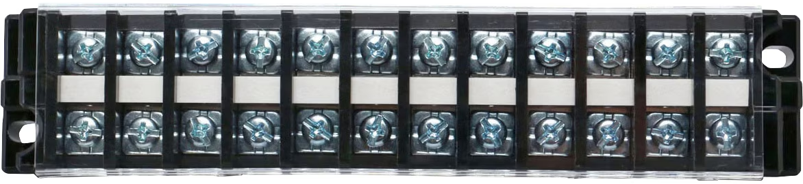
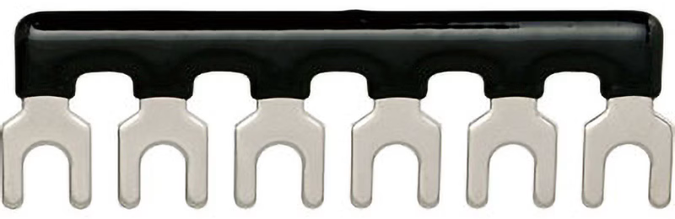
端子台で 24V を分配する
上下のネジで1列
上下のネジは中でつながり、隣の列とは仕切られています。
隣とつなぐならショートバー
使っている端子台（12列）
ショートバーという金具を入れて、隣の列とつなぎます。
入力
MD 1
MD 2
SV
入力
MD 1
MD 2
SV
点検しやすい
ここで電圧を測れば、緊急停止より先に電気が来ているか分かります。
＋24V（ショートバーでつなぐ）
－（ショートバーでつなぐ）
線の色は＋を赤、－を黒に揃えます。
リポから端子台までは全機器の電流がまとめて流れるので AWG14、端子台から先は AWG16 が基本です。
AWG16 で問題になったことはありませんが、定格を少し超える可能性があるので、動かした後に発熱を確認します。
Notes:
この端子台は上下のネジが1組で1極。隣の列とは絶縁されているので、分配するにはショートバーという金具を入れて隣の列とつなぐ。図の極の割り当ては一例で、機体ごとに確認する。

Slide 12
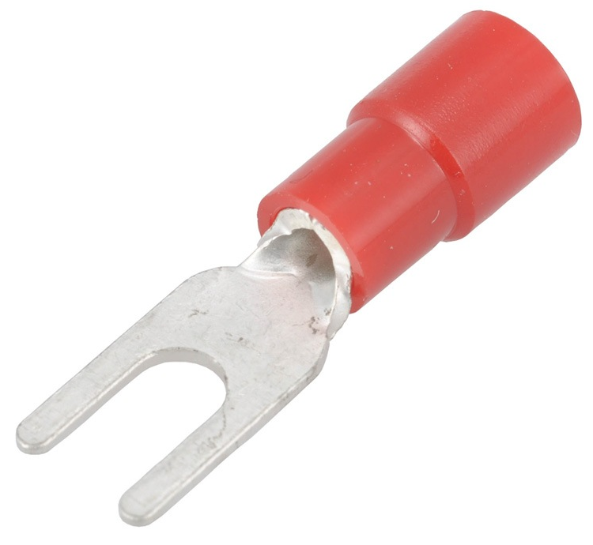
Y 端子の作り方
1
被覆をむく
2
差し込む
3
圧着する
4
引っ張る
5
締める
端子に合う長さだけむき、芯線を切らないようにします。
芯線を端子の奥まで入れ、ヒゲが出ないようにします。
端子に合う圧着工具で潰します。ペンチでは潰しません。
手で強く引いて、抜けないことを確認します。
端子台のネジをしっかり締め、線が動かないか確認します。
なぜ Y 端子なのか
良い圧着とは
線をそのまま挟むより確実に固定できます。ネジを緩めるだけで付け外しでき、整備が楽です。
強く引いても抜けず、芯線が外に見えません。最後にテスターで導通を確認します。
Notes:
Y端子はネジを完全に抜かなくても付け外しできる。工具は端子に合った圧着ペンチを使う。実物でデモするのがよい。

Slide 13
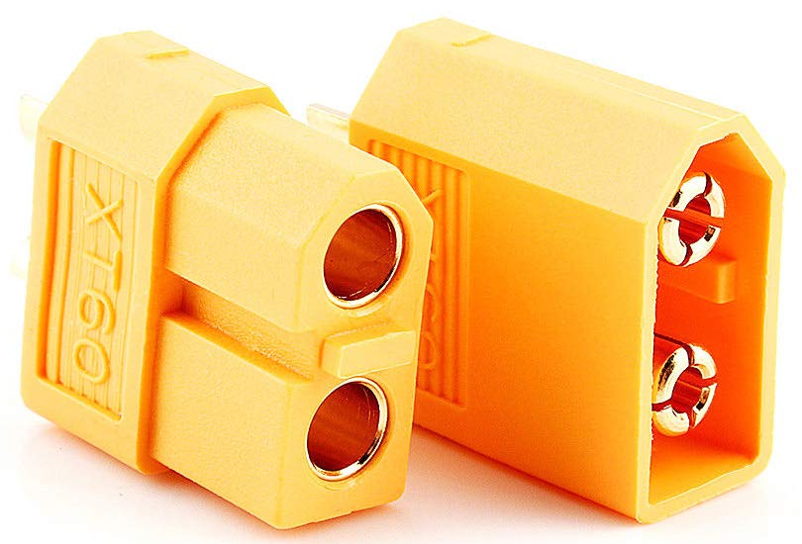
配線どうしは XT60 でつなぐ
MD
機体側の配線
短い線
モータ
XT60
ここで外す
交換が簡単になる
形で向きが決まる
作ったら確認する
アクチュエータも配線も、線を切らずに XT60 を抜いて挿し替えるだけです。モータには短い線と XT60 を付けておきます。
正しく作れば逆には挿せません。ただし、はんだ付けを逆にすると防げません。
はんだ付けして熱収縮チューブで覆います。テスターで極性と短絡を確かめます。
XT60（オスとメス）
XT60 を使うと、アクチュエータや配線の交換が簡単になります。端子台は Y 端子と使い分けます。
オスとメスのどちらを電源側にするかは、機体全体で揃えます。
Notes:
モータ側に短い線と XT60 を付けておく運用。モータが壊れても線を切らずに交換できる。オスとメスのどちらを電源側にするかはチームで統一する。

Slide 14
やってはいけない配線
線をよじってつなぐ
ネジの締め忘れ
1か所に重ねすぎ
手でねじっただけの接続は、振動でゆるみ、発熱の原因になります。
接触が悪いと熱を持ちます。増し締めし、定期的に確認します。
端子を重ねすぎると、奥の端子が固定されません。
細い線を使う
芯線を出したまま
通電したまま作業
電流に対して細いと、線が熱くなり、被覆が溶けます。電源線は AWG16 か AWG14、信号線は AWG24 です。
隣の端子や機体の金属に触れてショートします。
工具が触れると一瞬で壊れます。必ず電源を切ります。
Notes:
実際の失敗例の写真があれば載せると伝わる。走行の振動でゆるむので、作った直後は大丈夫でも本番で問題になることを伝える。

Slide 15
それぞれの接続先
03
MD とメイン基板へのつなぎ方
Notes:
ここから接続先。

Slide 16
MD への配線
MD
（MDD20A）
端子台
24V / GND
モータ
配線
短い線
XT60
信号：立て挿しでつながる
メイン基板の VMD
信号は基板に挿すだけでつながりますが、電源とモータの線は別に配線します。
太い電源線（AWG16・14）と細い信号線（AWG24）は、ノイズを避けるためできるだけ離して通します。
モータには短い線と XT60 を付けておきます。これでモータをいつでも交換できます。
Notes:
MDD20Aは立て挿しで信号が基板とつながるが、大電流の電源とモータの線は別に配線する。動力線と信号線を離す理由はノイズ。MDの定格は使う機種のデータシートで確認する。

Slide 17
メイン基板への配線
入力 | つなぐ電源 | 行き先
ROS-IO の 24V（XT60） | 端子台の 24V | SV（ソレノイドバルブと表示灯）
ROS-IO の SERVO（XT60） | 3セルリポ、または DCDC で降圧 | サーボ
XIAO の EXT（XT30） | つなぐ機器の定格に合う電源 | サーボなど MULTI につなぐ機器
USB | PC | マイコン、CAN トランシーバ、エンコーダの 5V
サーボに 24V をそのままつながないでください
SERVO には3セルリポ（満充電 12.6 V）か、DCDC コンバーターで任意の電圧に降圧した電源を入れます。使うサーボの定格を超えないことを確認します。
コネクタを挿す前に、テスターで電圧と極性を確認します。
Notes:
ROS-IOの24VのXT60は基板上ではソレノイド用の+24VとTBD62003のCOMにつながる。SERVOは別のXT60。サーボの定格は多くが24Vより低いので24Vを直接つながないことを強調する。マイコンと5VはUSB側から来る。

Slide 18
安全に扱う
04
短絡・逆接の対策と通電の手順
Notes:
最後に通電。

Slide 19
予期せぬ短絡を防ぐ
リポは大きな電流を流せるので、短絡すると線が焼けて発火することがあります
作った直後は問題なくても、走行の振動や擦れで後から起きます。
露出をなくす
機体の金属に触れさせない
擦れを防ぐ
端子や接続部は熱収縮チューブや絶縁キャップで覆います。端子台にも触れないようカバーをします。
基板はスペーサで浮かせます。金属フレームも導体だと考えて配線します。
角や可動部を通る線は保護し、結束して動かないようにします。
金属くずを残さない
工具に注意
ヒューズも検討する
基板の上に切り粉やネジを残しません。通電前に確認します。
金属の工具を＋と－にまたがらせません。通電中に導通モードのテスターも当てません。
短絡時に電流を止め、線の焼損を防ぎます。容量は流す電流に合わせます。
Notes:
短絡は配線直後より、走行中の振動や擦れで後から起きることが多い。ヒューズは一般的な対策として紹介している。機体の構成に合わせて説明を調整する。

Slide 20
逆接を防ぐ
＋と－を逆につなぐと、基板や MD は一瞬で壊れます
ROS-IO と XIAO can2io には逆接を防ぐ回路がありません。基板は守ってくれないので、配線で防ぎます。
色を揃える
端子台に表示する
＋は赤、－は黒を徹底します。余った線で代用しません。
Y 端子は逆にも付けられます。端子台に＋と－、行き先を書いておきます。
形で防ぐ
テスターで測る
XT60 は向きが決まっています。線を挿す前に、はんだ付けの極性を確認します。
新しい線を作ったら、挿す前に電圧の符号を確かめます。特に DCDC の出力は要確認です。
Notes:
ROS-IO と XIAO can2io の部品表に逆接保護用の部品は見当たらない。XT60 は形で防げるが、Y端子と端子台は逆につなげてしまう点に注意。

Slide 21
その他の注意
線を固定する
線は短く、余裕も残す
抜くときは本体を持つ
結束バンドなどで固定します。端子やはんだの根元に力がかからないようにします。
長すぎると引っかかり、短すぎると可動部で引っ張られます。
線を引っ張るとコネクタの中で断線します。
行き先を書く
電源線と信号線を離す
動かした後に触って確認
線と端子台にラベルを付けます。別の人でも整備できます。
モータの電源線のノイズが信号に乗るのを防ぎます。
線やコネクタの発熱を確かめます。電源を切ってから触ります。
Notes:
一般的な注意点をまとめた。チームで実際に起きたトラブルがあれば差し替えると伝わる。

Slide 22
テスターで確認すること
いつ | どこを測る | モード | 正常なら
線を作ったとき | 線の両端 | 導通 | 鳴る（つながっている）
線を作ったとき | ＋と－の間 | 導通 | 鳴らない（短絡していない）
リポをつなぐ前 | 端子台の＋と－ | 導通 | 鳴り続けない（短絡していない）
リポをつないだ後 | 端子台の＋と－ | 直流電圧 | リポとほぼ同じ（満充電で 25.2 V）
基板に挿す前 | XT60 の先 | 直流電圧 | 赤を＋に当てて、プラスの値が出る
サーボをつなぐ前 | DCDC の出力 | 直流電圧 | 設定した電圧で、サーボの定格以下
通電中に導通モードのテスターを当てないでください
通電中の端子台や MD に導通モードで当てて、MD を壊した事例があります。導通モードをむやみに使うと短絡の原因になります。通電中に測るのは直流電圧モードだけです。測る前に必ずモードを確認します。
Notes:
目で見て大丈夫でもテスターで測る習慣をつける。MD などのコンデンサの影響で、導通モードが一瞬鳴ることはある。鳴り続けるなら短絡を疑う。通電中の端子台やMDに導通モードのテスターを当ててMDを破壊した事例が実際にある。実機で測り方をデモする。

Slide 23
通電の手順
1
緊急停止を押す
2
テスターで確認
3
リポをつなぐ
最初に必ず押した状態にします。
リポをつなぐ前に、端子台の＋と－がショートしていないか測ります。
極性を確認してつなぎます。
4
電圧を測る
5
ノードを準備
6
周りを確認して解除
直流電圧モードで、端子台の電圧を確認します。導通モードは使いません。
指令が 0 であることを確認します。
声をかけてから緊急停止を解除します。
片付けるときは逆の順番です。緊急停止を押し、リポを外してから配線に触ります。
焦げたにおい、発熱、煙に気づいたら、すぐ緊急停止を押します（次のスライド）。
Notes:
毎回この順番で行う習慣をつける。2人で声を掛け合うとなおよい。テスターは導通モードで＋と－がつながっていないことを確認する。

Slide 24
発煙・発火したとき
バッテリーは水をかけても消えません
無理に消そうとせず、離れてください。
1
すぐ緊急停止
2
離れる
3
マニュアルに従う
押せるなら、すぐに押します。
バッテリーと機体から離れます。
部室の壁に貼ってある緊急時マニュアルに従います。
再発火に注意
すぐ復帰しない
消えたように見えても、再び燃えることがあります。
配線の見直しと交換が終わるまで、電源を入れません。
Notes:
人の安全が最優先で、機体は二の次。バッテリーの火は水をかけても消えないので、無理に消そうとしない。部室の壁に貼ってある緊急時マニュアルの場所を全員に確認させる。

Slide 25
安定化電源で動作確認するとき
電流が足りないと、正常な機体でも動かないことがあります
動かない、動きがおかしいと感じても、すぐに故障と決めつけず、まず電源を確認します。
なぜ起きるのか
起きること
見分け方
モータは動き出しや負荷がかかるときに大きな電流を使います。電流制限に達すると電圧が下がります。
回らない、遅い、動き出しで止まる、重い動きだけできない、などです。
電圧の表示が設定より下がっていないか確認します。定電流（CC）表示がある電源なら、それも見ます。
電源 | 向いている確認 | 理由
安定化電源 | 初めての通電、配線の確認 | 電流を制限でき、ミスがあっても被害を抑えやすい
リポ | 機構の動き、速度や力の確認 | 本番と同じ電源で、大きな電流も流せる
Notes:
モータの動き出しや負荷がかかったときは大きな電流が流れる。安定化電源は電流制限に達すると電圧を下げるので、正常な機体でも動かないことがある。故障と決めつけて分解する前に電源を疑う。CC 表示の有無は機種によるので手元の電源で確認する。

Slide 26
動かないときの切り分け
 | 確認すること | 見方 | だめなら確認
1 | リポに電圧はある？ | チェッカーかテスターで測る | 充電、交換
2 | 緊急停止の先に来ている？ | ボタンを解除して端子台で測る | ボタンの状態、配線
3 | 各機器に届いている？ | 機器の入力端子で測る | Y 端子、ネジの緩み、XT60
4 | 電流は足りている？ | 安定化電源の電流制限と電圧を見る | 電流制限の設定、リポで試す
5 | ソフトの指令は出ている？ | ros2 topic echo で確認する | 各通信講習の切り分けを見る
バッテリーに近いほうから順番に測ります。
通電中は直流電圧モードで測ります。導通モードで当てると機器を壊します。
Notes:
バッテリーに近い方から順に測る。ソフトを疑う前に電源を確認する。

Slide 27
まとめ
流れ
リポ → 緊急停止 → 端子台 → MD・メイン基板の SV
緊急停止
2系統で6セルと3セルを切る。マイコンは動き続けるので解除に注意
接続
端子台は Y 端子、配線どうしは XT60。アクチュエータや配線の交換が簡単に
電圧
SV は 24V。150kg サーボは3セル、20kg サーボは DCDC で降圧
短絡・逆接
露出をなくし、固定する。極性は色とテスターで確認
通電
緊急停止を押して始め、テスターで短絡と電圧を測ってから
動作確認
安定化電源では電流不足に注意。実際の挙動はリポで確かめる
発煙・発火
緊急停止を押して離れ、壁のマニュアルに従う。水では消えない。すぐ復帰しない
Notes:
ここまでの要点。実機で必ず一度、先輩と一緒に通電手順をやってみる。

